Slide 1
Les mouvements
Chapitre 9 :
Les objectifs de connaissance :
Savoir qu’il est nécessaire de choisir un référentiel ;
Savoir décrire un mouvement ;
Connaître le mouvement rectiligne et uniforme.
Les objectifs de savoir-faire :
Savoir donner les caractéristiques d’un mouvement ;
Comprendre que la nature d’un mouvement dépend du référentiel choisi.
Thème : La Pratique du Sport Domaine : L’étude du mouvement

Slide 2
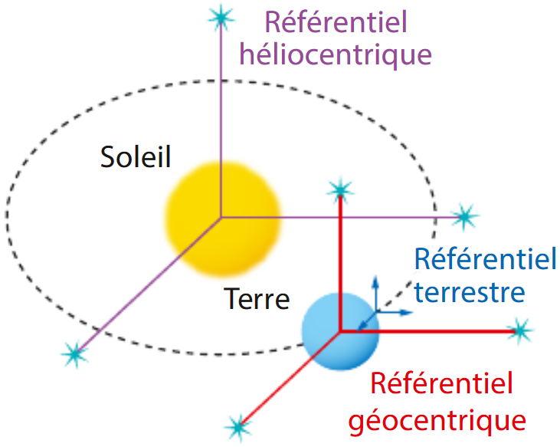

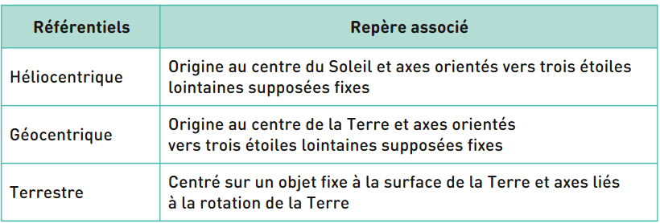

Voir Activité : « Les mouvements »
1. Relativité du mouvement
Définitions :
On appelle « système » l’objet dont on étudie le mouvement ;
On appelle référentiel, l’objet de référence par rapport auquel on étudie le mouvement d’un autre objet.
À chaque référentiel est associé deux outils :
  Un repère d’espace : il est associé à l’objet de référence et permet de déterminer les coordonnées du système ;
  Une horloge : elle est associée au repère d’espace et permet de déterminer les dates des positions du système au cours du temps.
Il existe des référentiels particuliers et « pratiques » :

Slide 3
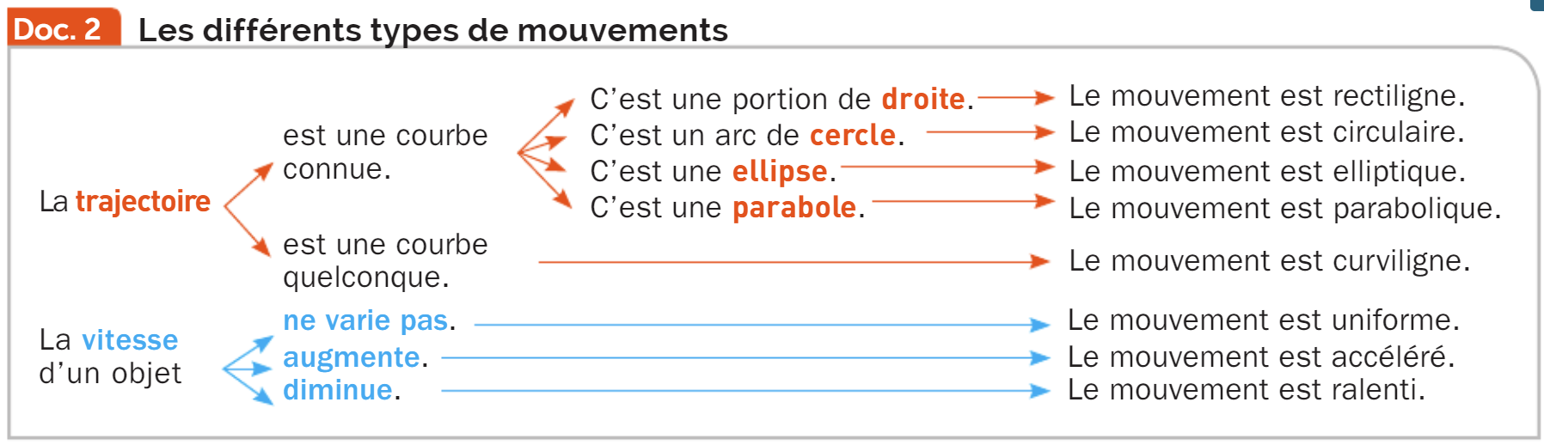
Remarques :
Le mouvement d’un système dépend du référentiel choisit ;
Pour simplifier l’étude d’un mouvement, un système sera assimilé à un point matériel.
2. Caractéristiques d’un mouvement
Pour décrire le mouvement d’un système, il faut connaitre deux informations :
Sa trajectoire : elle nous informe sur la position du système au cours du temps ;
Sa vitesse : elle nous informe sur la rapidité avec laquelle le système se déplace (sur la trajectoire parcourue).
2.1. La trajectoire
Définition :
La trajectoire d’un point d’un objet en mouvement est une courbe orientée formée par l’ensemble des positions successives occupées par ce point au cours du mouvement de l’objet : elle indique le sens et la direction du mouvement.
A RETENIR :

Slide 4
Remarque : la trajectoire dépend du référentiel choisi.
2.2. La vitesse
2.2.1. Repérage dans le temps
En mécanique, un phénomène se produisant à un instant donné s’appelle un évènement auquel on associe une origine des instants t₀, appelé instant initial. Tout instant ultérieur t sera tel que :
t > t₀
Une durée est l’intervalle de temps Δt qui s’écoule entre deux évènements, elle se mesure en seconde (symbole : s) :
Δt = t – t₀ > 0
2.2.2. Vitesse moyenne
Définition :
Dans un référentiel donné, la vitesse moyenne v d’un point d’un objet entre deux instants t₁ et t₂ est le rapport de la distance d parcourue par ce point par la durée du parcours Δt = t₂ – t₁ :

Slide 5
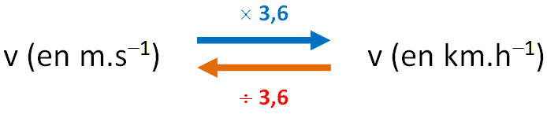
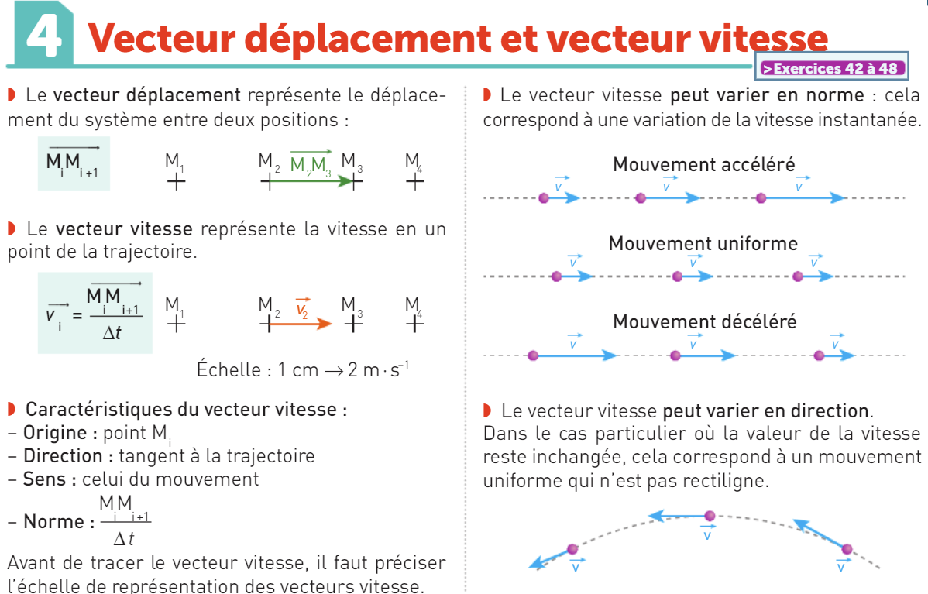
A RETENIR :
Remarques :
la vitesse d’un objet dépend du référentiel choisi.
il est fréquent d’exprimer une vitesse en kilomètre par heure :
2.2.3. Le vecteur déplacement
Le vecteur déplacement représente le déplacement d’un système entre deux positions :

Slide 6
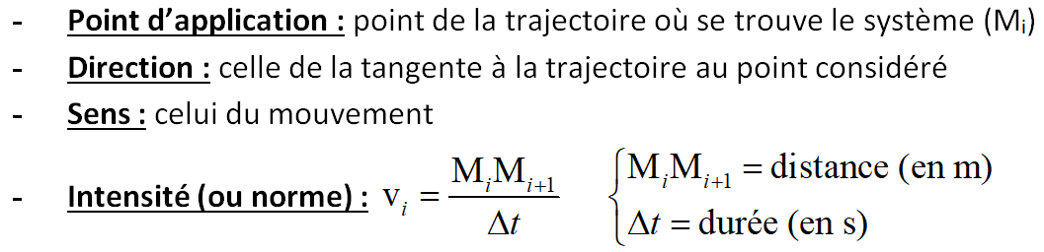
2.2.3. Le vecteur vitesse
La vitesse instantanée du centre d’inertie G d’un système est égale à sa vitesse moyenne entre deux positions infiniment proches.
Le vecteur vitesse représente la vitesse du système en un point de la trajectoire :
Ses caractéristiques sont :
Remarques :
La direction du vecteur vitesse peut varier
La variation de la norme (intensité) du vecteur vitesse renseigne sur le type de mouvement

Slide 7
→ Dans le cas d’un mouvement uniforme (vitesse constante), la trajectoire peut ne pas être rectiligne et la direction du vecteur vitesse varie au cours du temps.
Exercices : n°19 p171, n°21 p171 & n°27 p174
2.2.3. Le vecteur variation de vitesse
Définition :
En un point Mi, le vecteur variation de la vitesse instantanée représente la différence entre le vecteur vitesse au point M_{i+1} et le vecteur vitesse au point M_{i} :
Construction du vecteur variation de vitesse : voit TP « vecteur variation du vecteur vitesse ».
Remarque :
La variation du vecteur vitesse instantanée d’un système est due à l’existence d’actions mécaniques extérieures qui agissent sur le système et ne se compensent pas.

